Slide 1
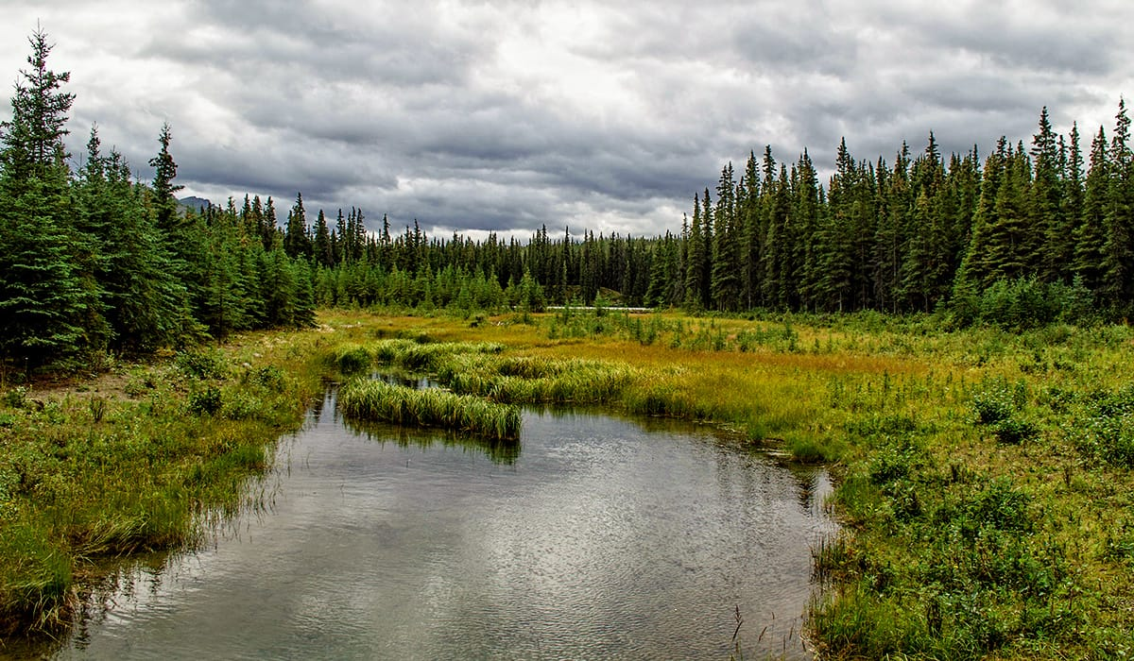
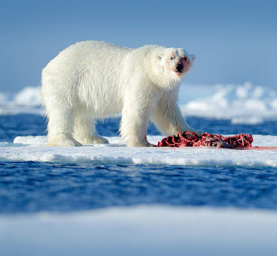
Přírodní zemské pásy BIOSFÉRA
POLÁRNÍ OBLASTI TUNDRA A TAJGA

Slide 2
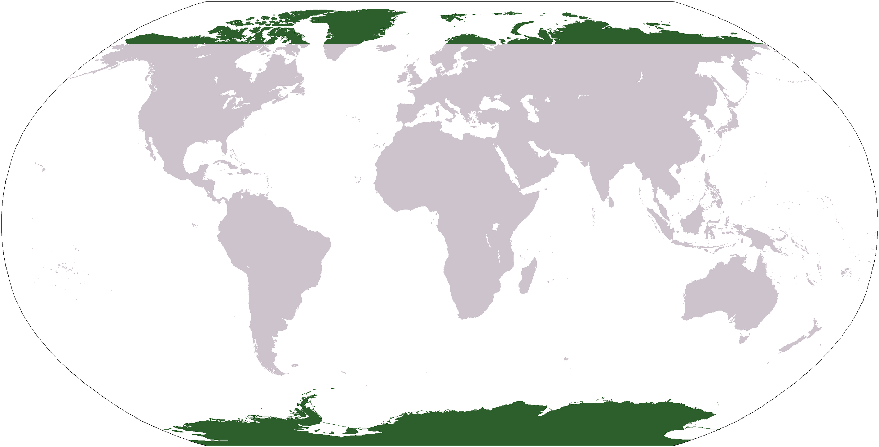
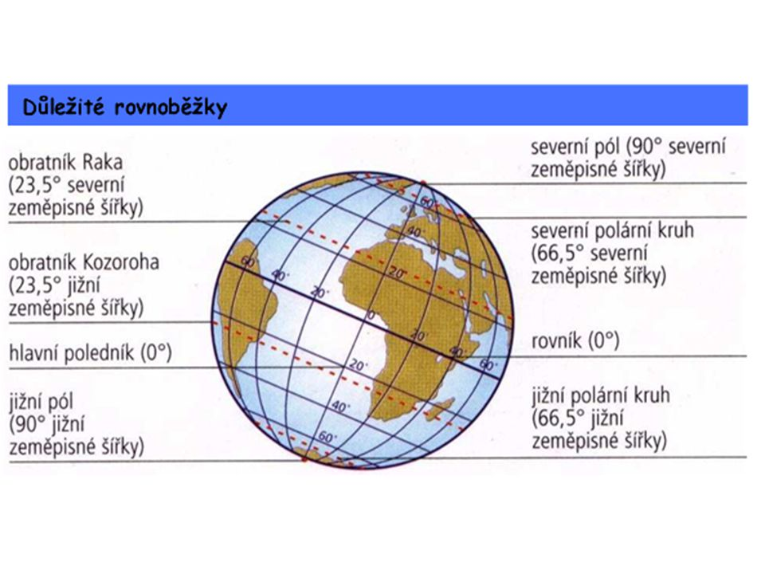
Polární oblasti
Jsou to místa ohraničená polárním kruhem 66,5ºs.š. a j.š. a pokračující k pólům;
Místa trvale neosídlená, překypující endemickými druhy živočichů;
Na severní polokouli ARKTIDA, tvořená zmrzlým severním ledovým oceánem;
Na jižní polokouli ANTARKTIDA, tvořená pevninou a ledovou pokrývkou;
Na pólech se střídá polární den a polární noc;
Polární svět – Arktida video dokument
Polární pustiny – krátké video

Slide 3
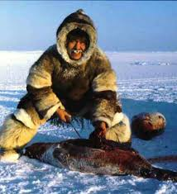
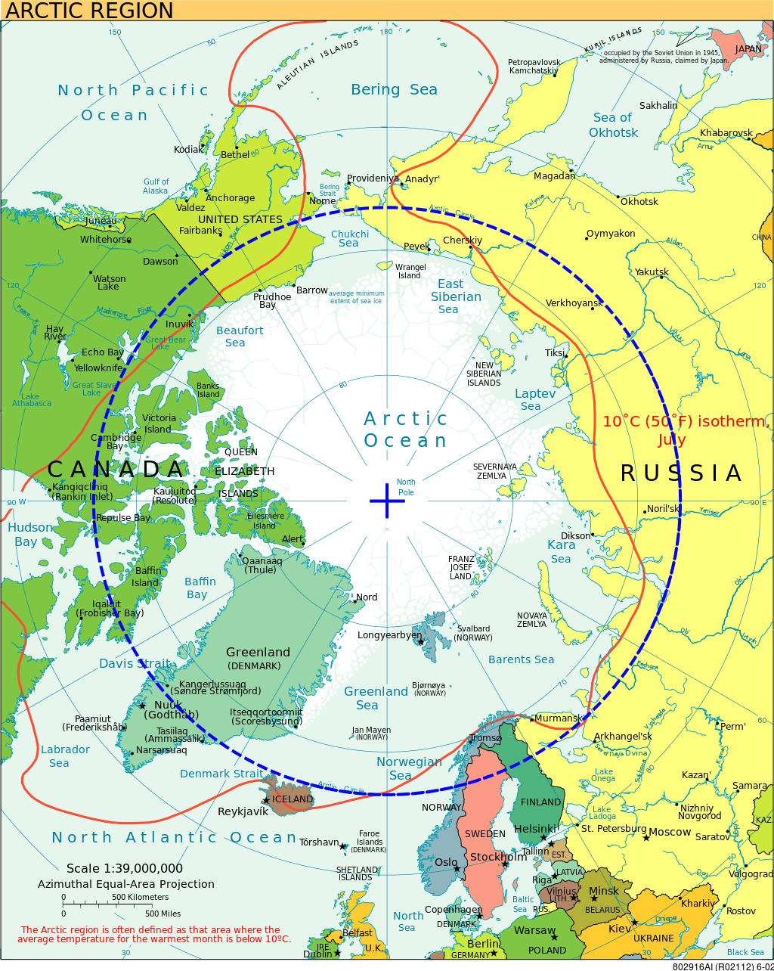
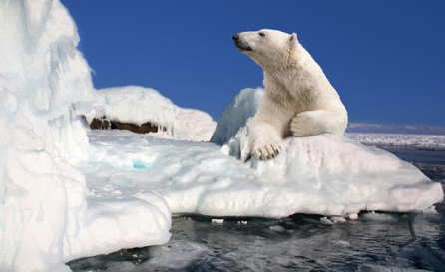
Arktida (severní polární oblast)
Z řečtiny neboť leží pod souhvězdím Velkého medvěda (současně lední medvěd typický obyvatel oblasti, polární liška…);
Hranice Arktidy červencová izoterma 10ºC, tedy rozhraním tundry a tajgy;
Řídké osídlení Eskymáky, Laponci, Inuity, Čukči.

Slide 4
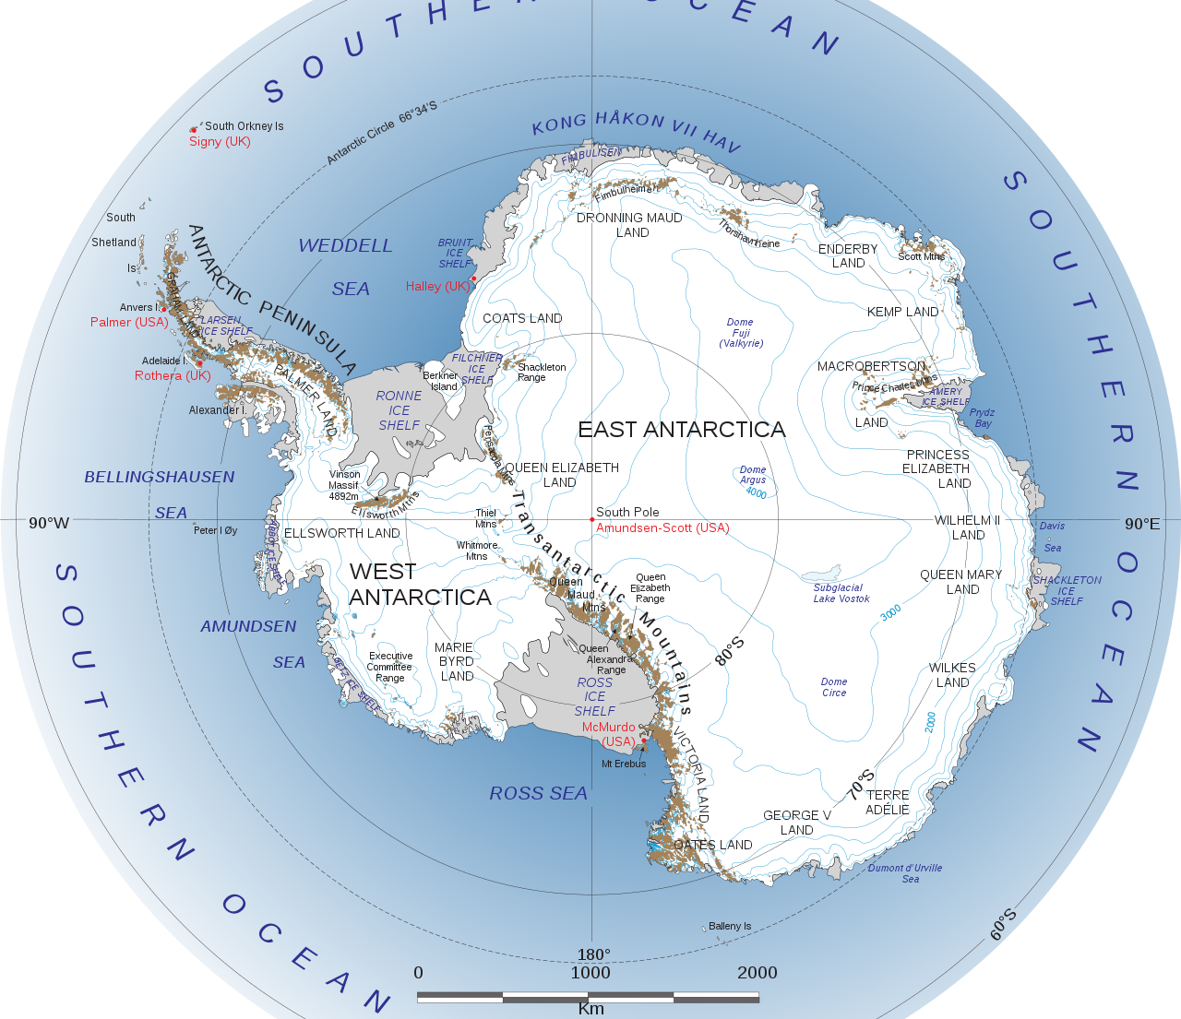
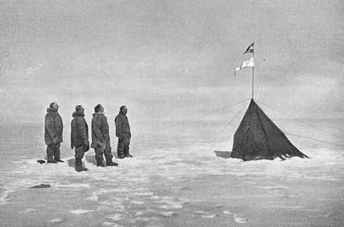
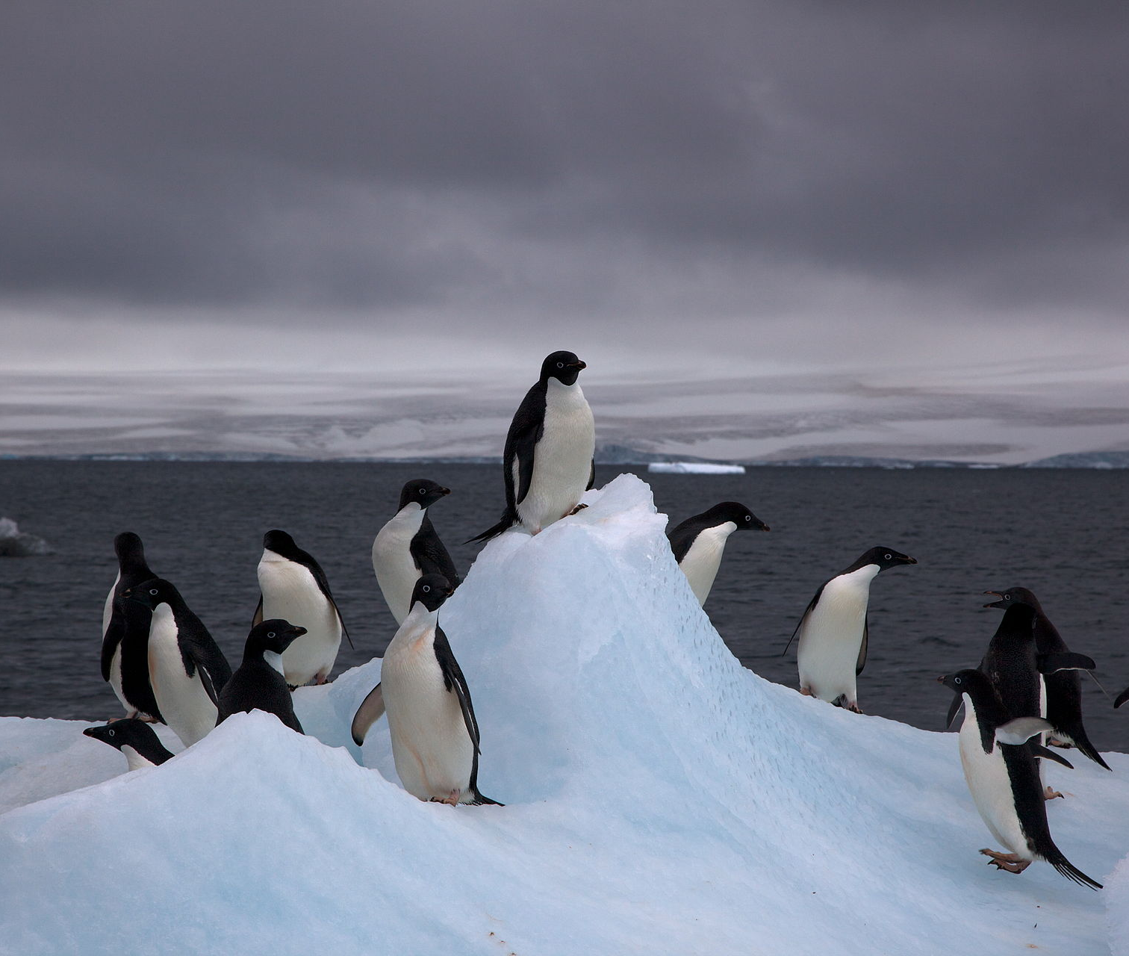
Antarktida (jižní polární oblast)
Jedná se o kontinent s věčným ledem okolo 3km tlustým;
Nejchladnější kontinent, s teplotou kolísající od -90 až -10ºC, velmi suché a větrné počasí, od pobřeží;
Nejbližší Jižní Amerika asi 1000 km, Drakeův průliv;
Typickým živočichem tučňák, vzhledem ke klimatu je Antarktida neobydlena.
Obrovské zásoby nerostných surovin, zemní plyn, ropa, železná ruda, diamanty, zlato ...
Roald Amundsen 1911

Slide 5
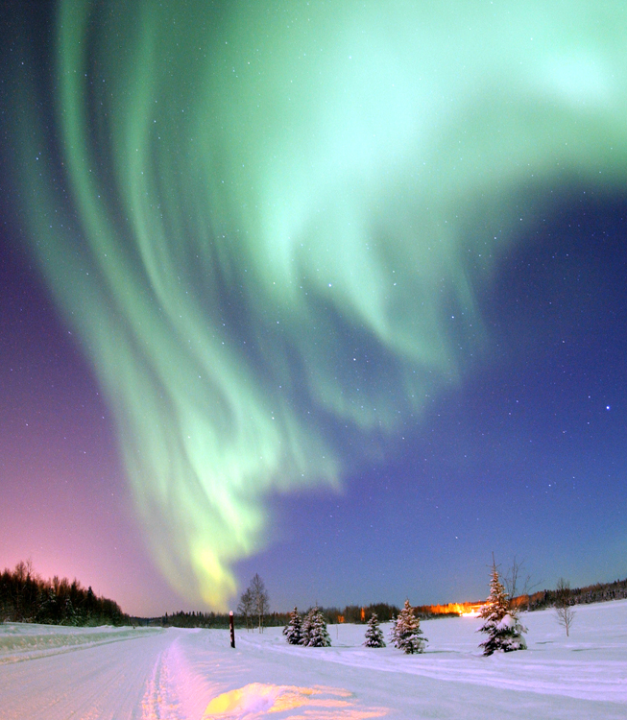
Polární záře
Souhrnný název pro světelné úkazy nastávající ve vysoké atmosféře ve výškách od 80 do 100 km;
Vzniká jako reakce na nerovnoměrnost magnetického pole slunce, na styku s magnetickým polem Země;
Běžně se vyskytují jen v polárních oblastech.

Slide 6
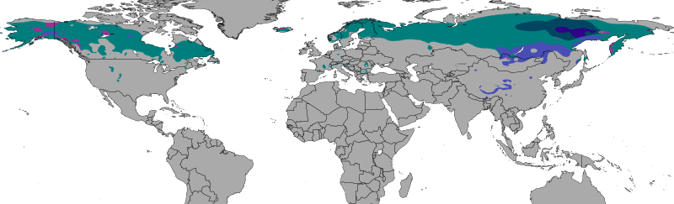
Tundra Lesotundra Tajga Subpolární oblasti
Pokračováním na severní polokouli polární oblasti mění se od severu na tundru, lesotundru až tajgu;
Mísí se v nich vlastnosti sousedních pásem tedy polárního a mírného;
Dlouhá a chladná zima a krátká léta, na Sibiři až -70ºC, v létě rozmrzání půdy, bahno, komáři.

Slide 7
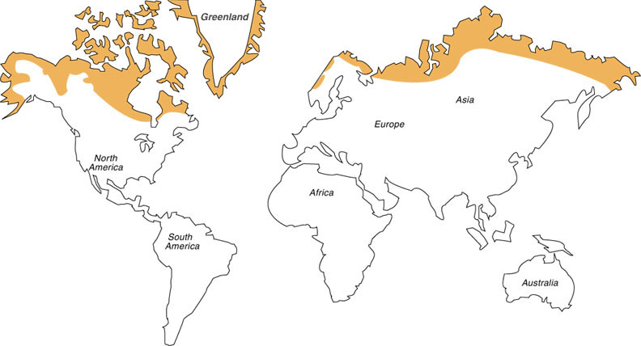
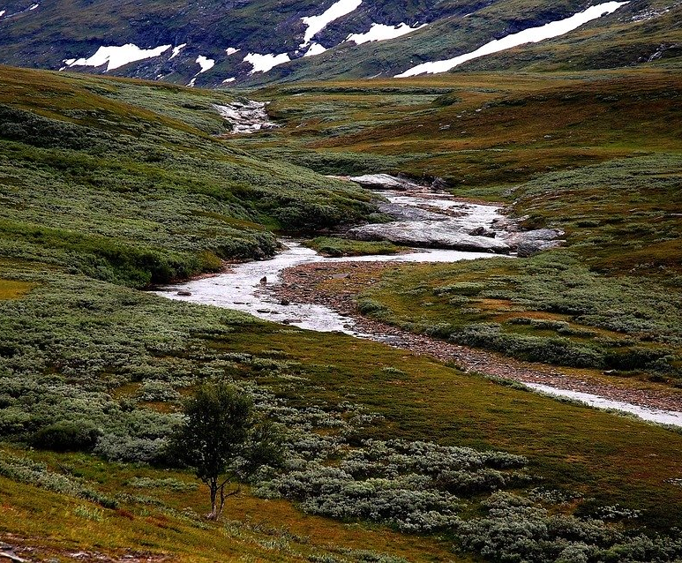
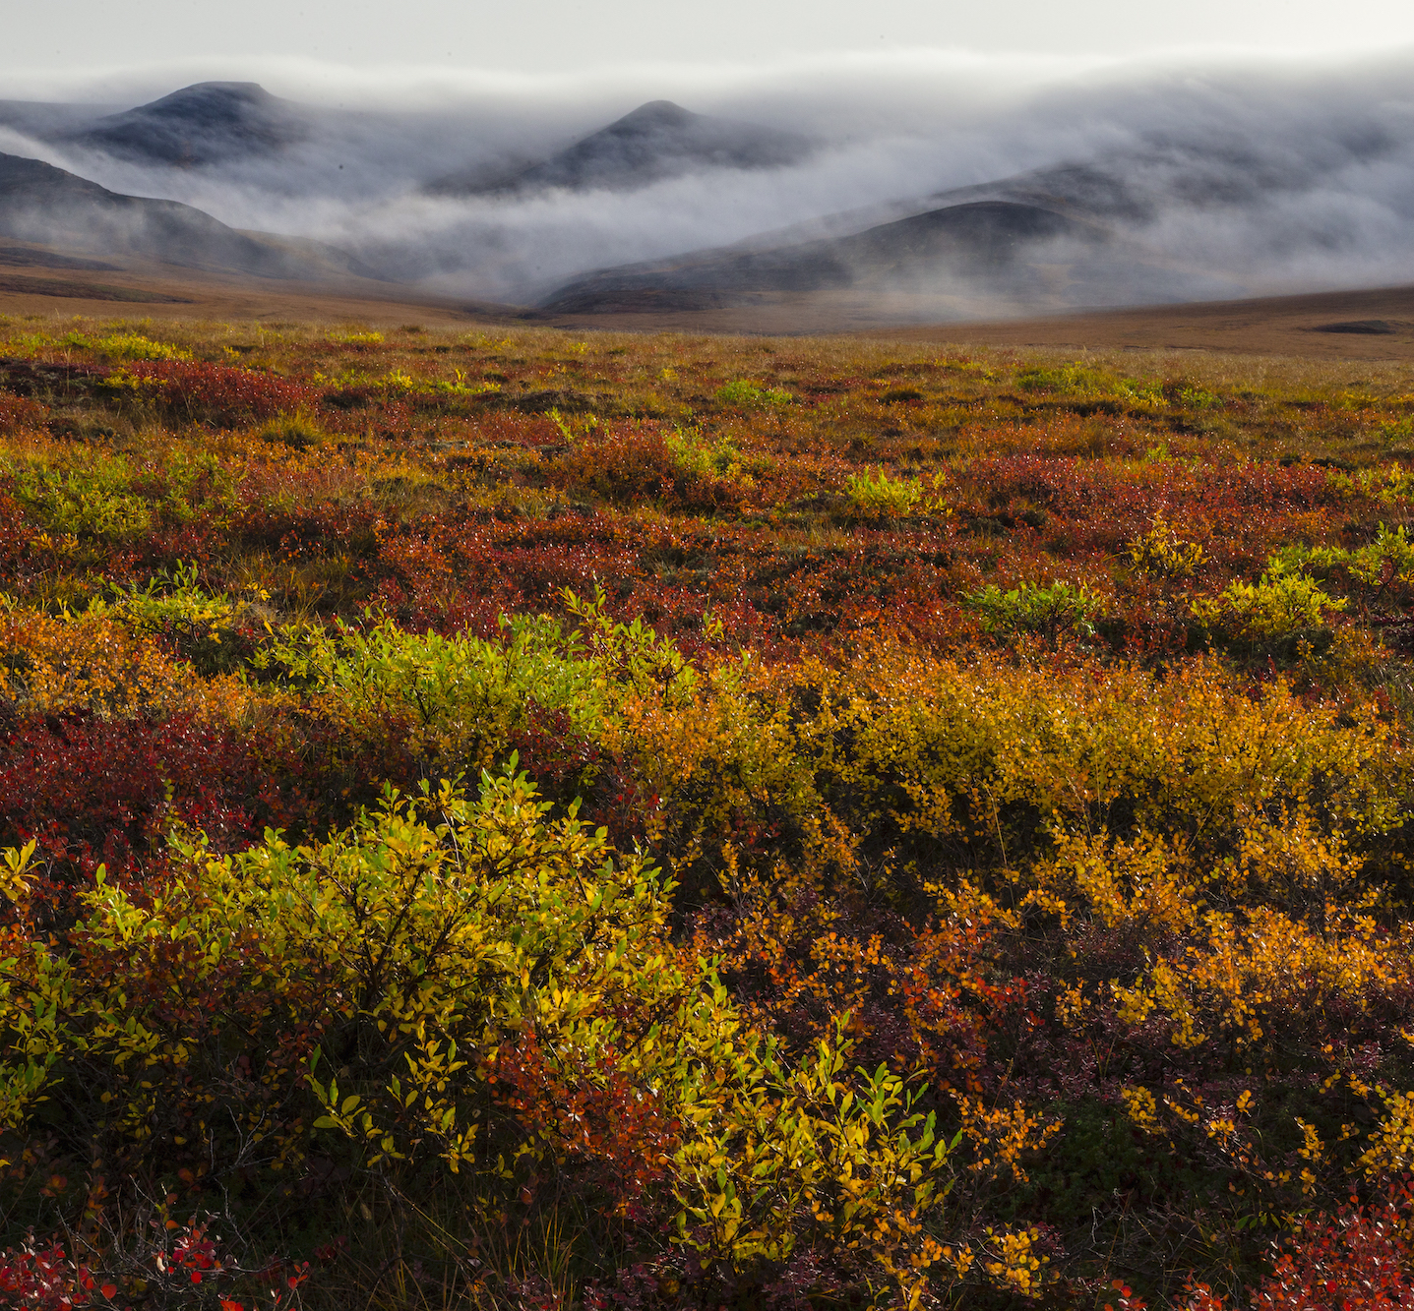
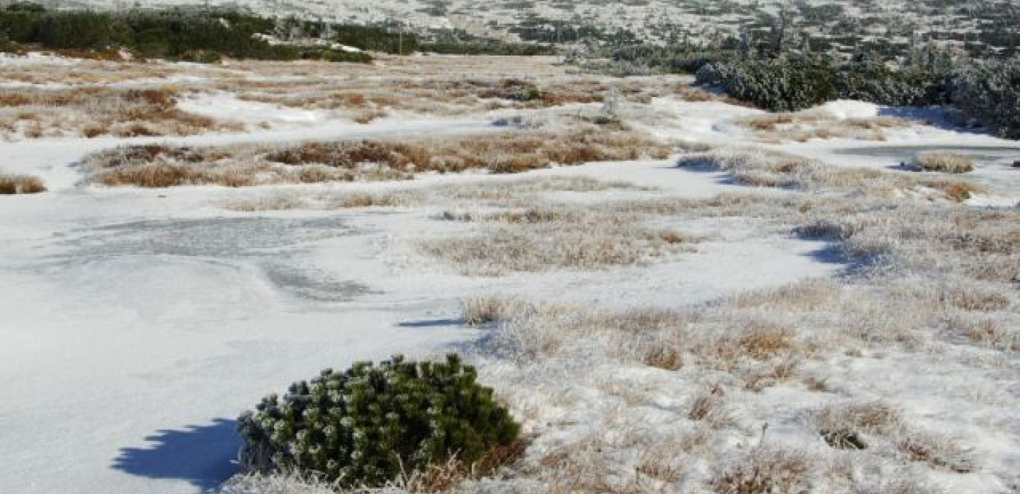
Tundra
Se nachází mezi tajgou a trvale zaledněnými polárními končinami polárních oblastí, obyvatelé inuité a laponci;
Půda je trvale zmrzlá (permafrost), v krátkém létě rozmrzá pouze slabá povrchová vrstva, nejsou stromy;
Nachází se v nejsevernějších oblastech Evropy, Sibiř, Kanada a Grónsko.
Tundra krátké video

Slide 8
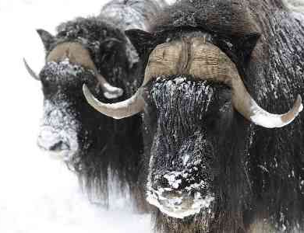
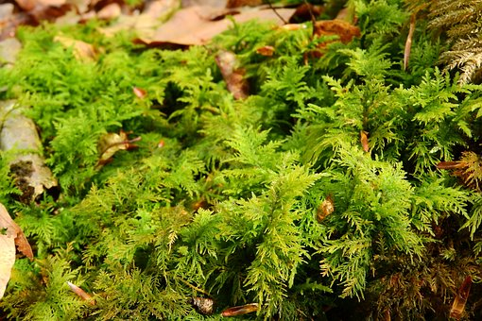
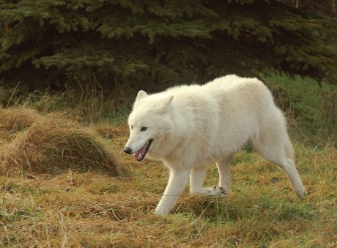
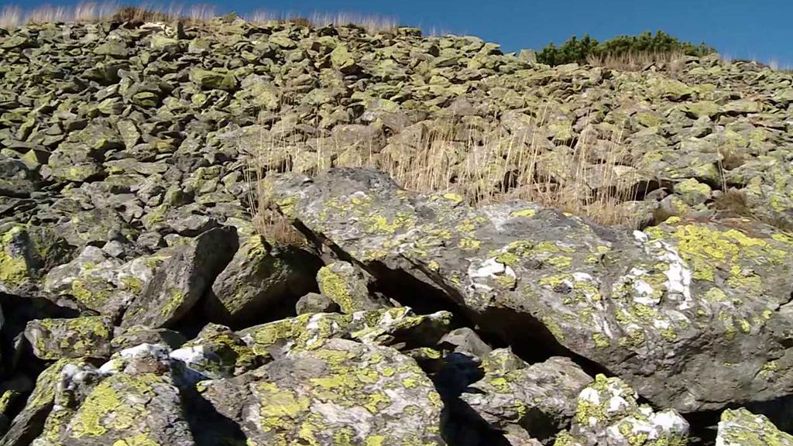
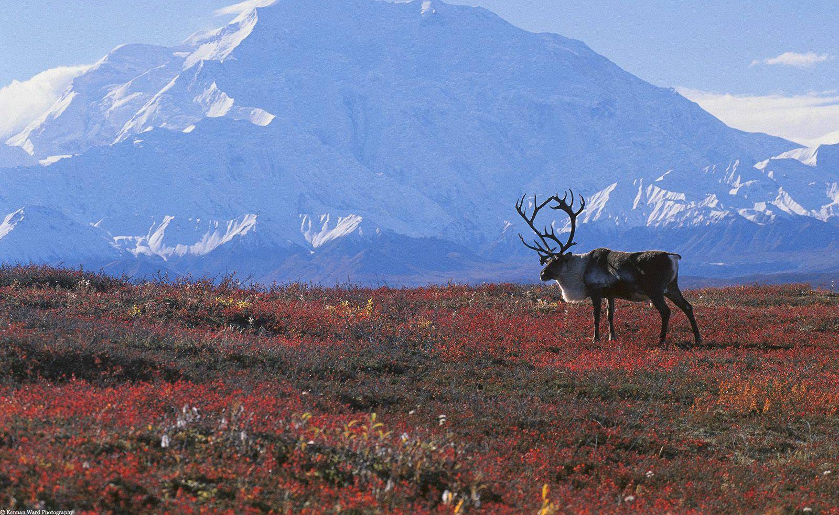
Tundra - fauna a flora
Pižmoň
Také území v horách (tzv. alpinská tundra);
Většinu vegetačního krytu tvoří mechorosty a lišejníky, byliny a malé keříky;
Fauna – Sob, Pižmoň, polární vlci a lišky, sovice, medvěd.
Sob / Karibu

Slide 9
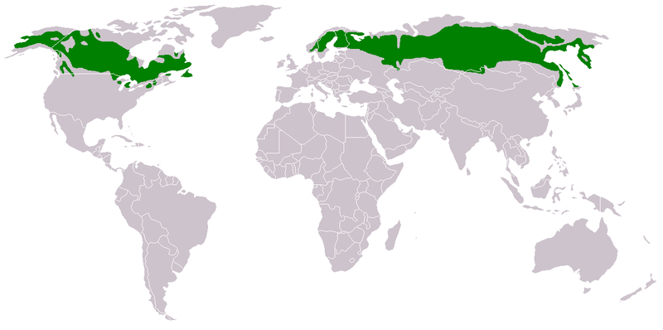
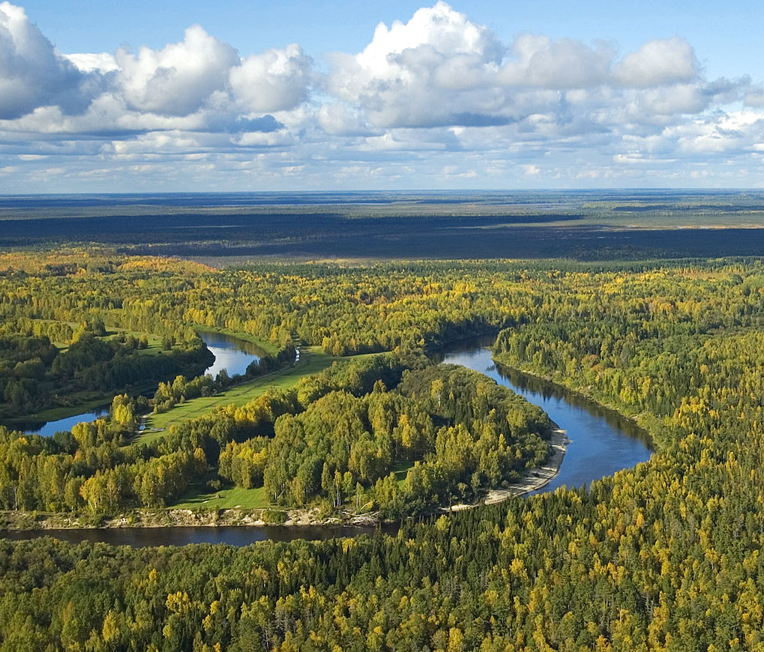
Tajga severské jehličnaté lesy
Přírodní krajina vyskytující se v severních zeměpisných šířkách;
Ve světě hlavně Skandinávie, Finsko, poloostrov Kola, Kanada, Rusko (Sibiř) – odtud název;
Důležitá podmínka část roku nad 10 °C, srážky a krátké poměrně teplé léto.

Slide 10
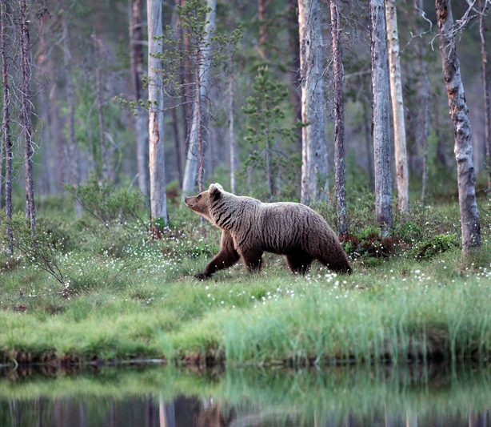
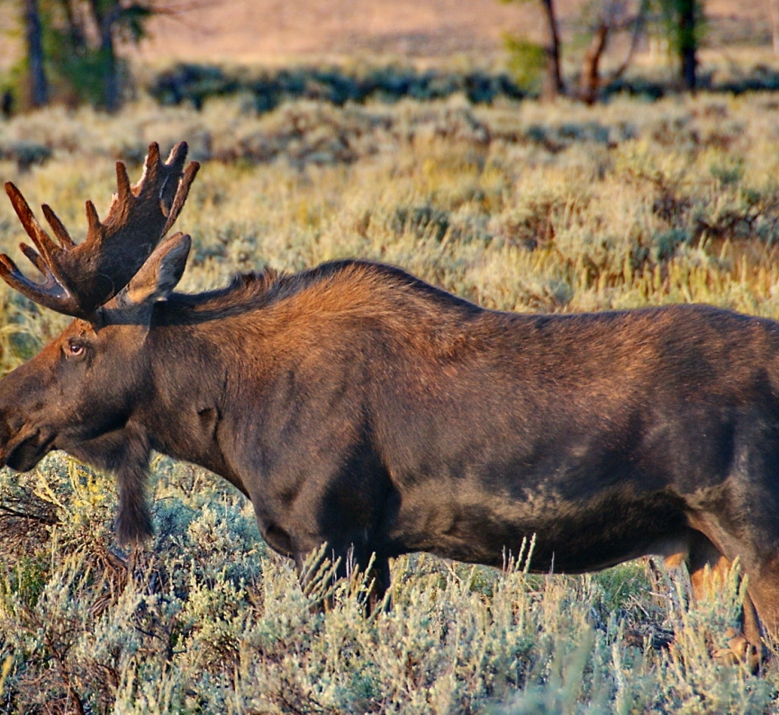
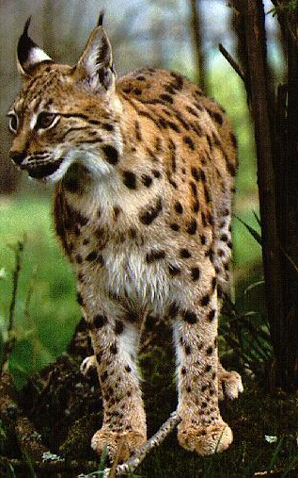
Tajga fauna a flora
Fauna – medvěd, vlk, los, rys, bobr;
Smrk, borovice, modřín;
Na severu tajga přechází v tundru (spíše lesotundru). Na jihu pak do smíšených a listnatých opadavých lesů mírného pásu.

Slide 11
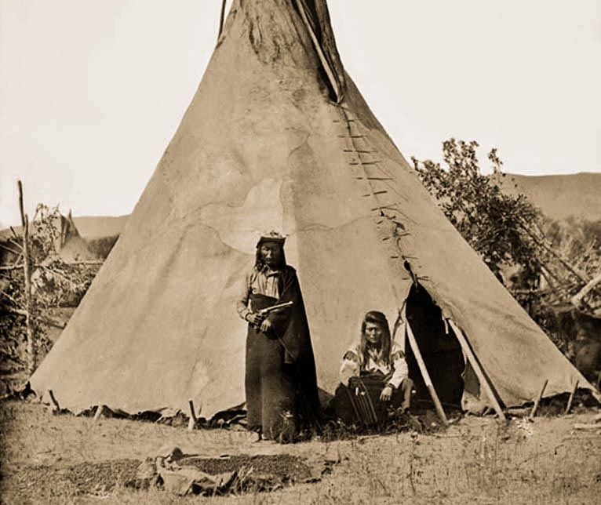
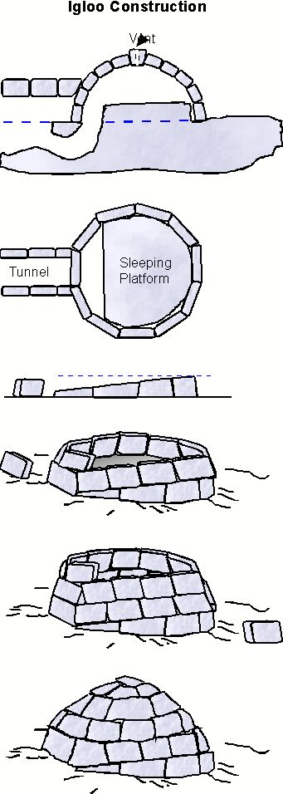
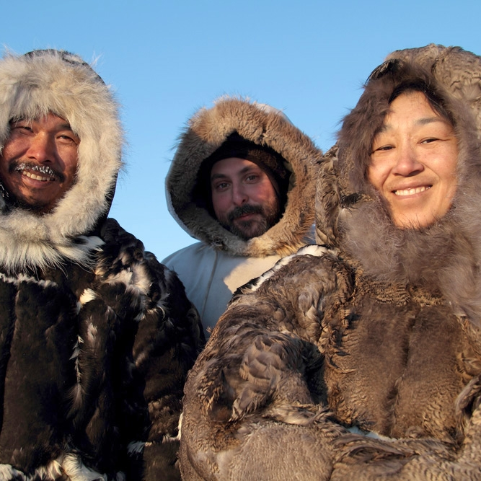
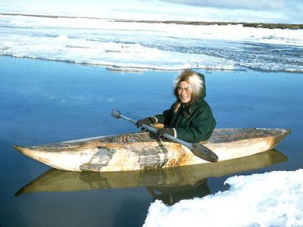
Obyvatelstvo polárních oblastí
Inuité někdy také Eskymáci jsou skupinou obyvatel nejsevernější části Ameriky, obývající Aljašku, Kanadu, Grónsko.
Původem ze Sibiře, rasově řadíme k mongoloidní r.;
V létě bydlí v kožených stanech (Teepee), v zimě v iglú;
Živí se lovem ryb, sobů nebo pižmoňů
Laponci (Sámové) v oblasti severní Skandinávie, nebo sibiřští Čukčové, poloostrov Čukotka nebo Kamčatka.

